Slide 1

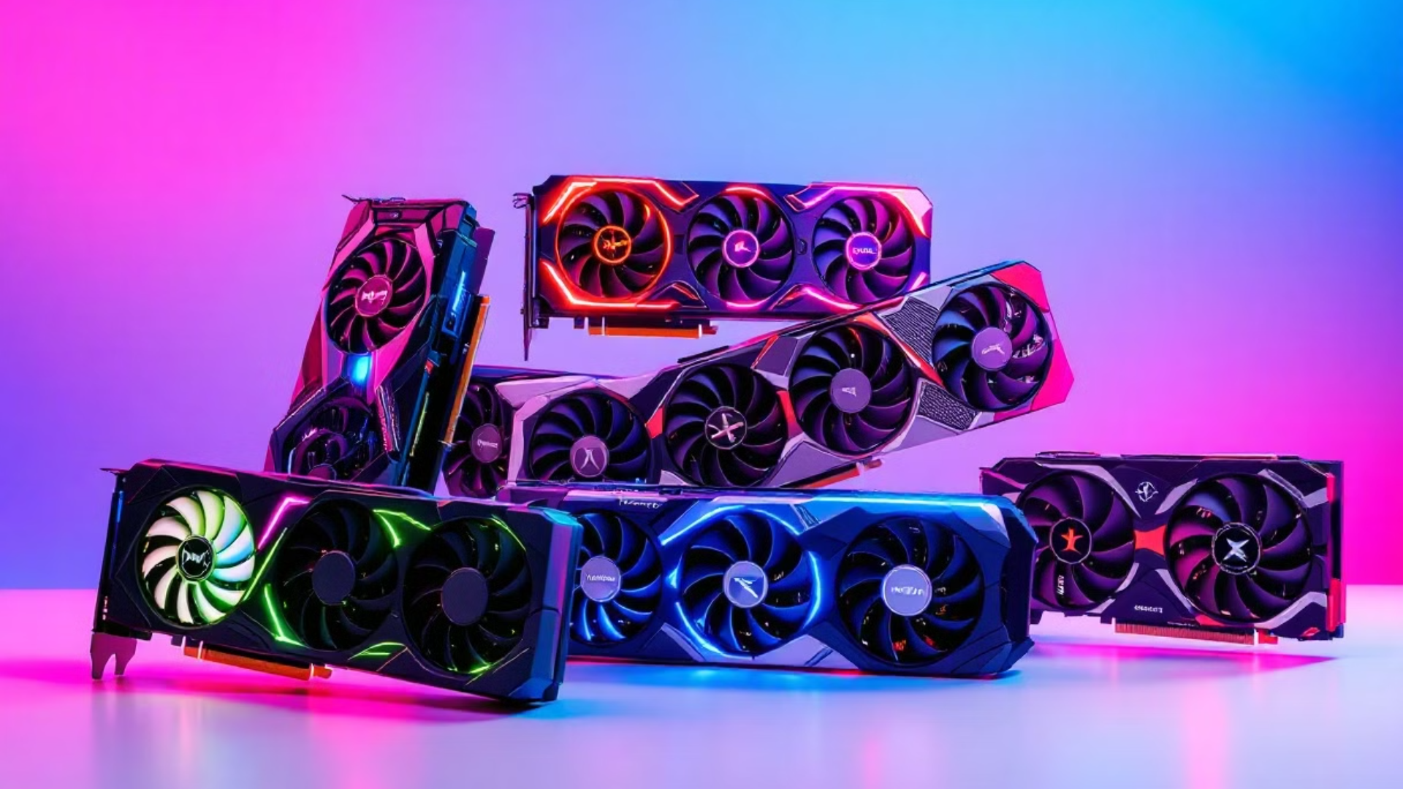
Placas Gráficas
Sarah de Barcelos Freitas
Notes:
1

Slide 2
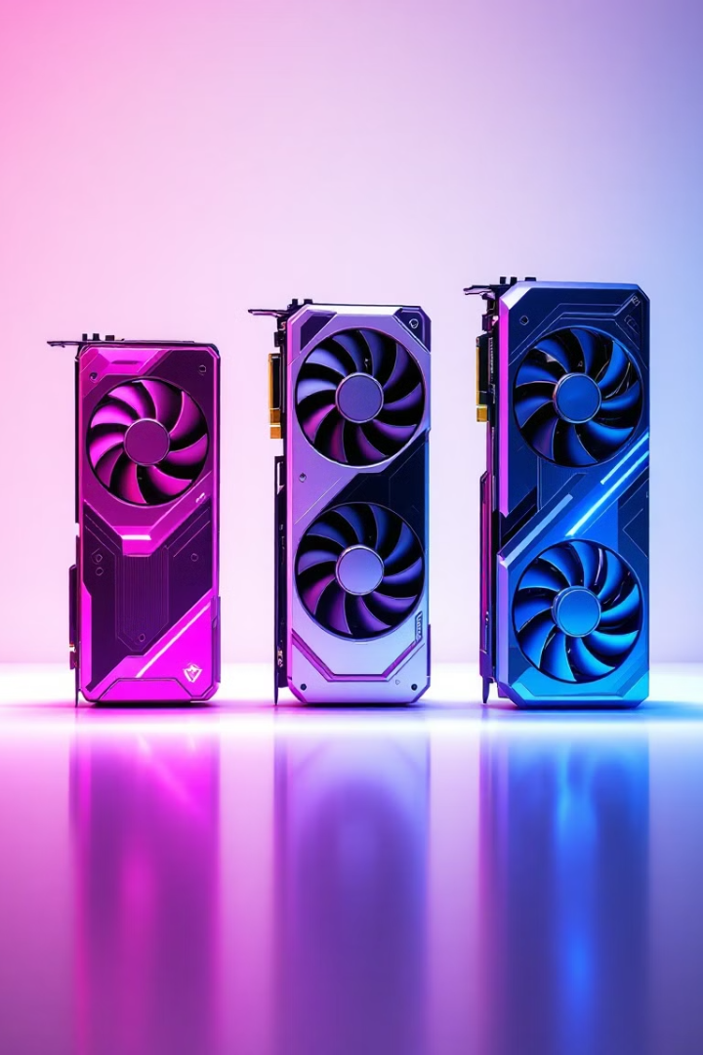
Introdução
Placas gráficas, também conhecidas como placas de vídeo ou GPUs, são essenciais para gerar e modificar imagens, vídeos e animações com eficiência. Variam de modelos básicos para visuais simples a versões avançadas com renderização, sombreamento e iluminação. Sua capacidade de cálculos rápidos as tornam fundamentais para jogos, simulações científicas, IA e aprendizado de máquina.
Notes:
2

Slide 3
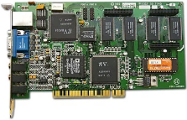
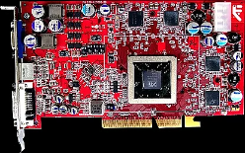
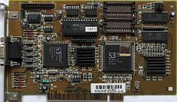
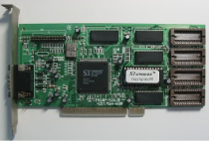
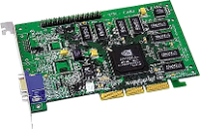
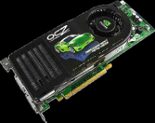
Evolução das Placas Gráficas
NV1 - Nvidia: Placa gráfica 2D/3D com superfícies quadrangulares e som de 32 canais. Apesar da compatibilidade com o SEGA Saturn, fracassou devido à concorrência com melhor desempenho e menor custo.
Radeon R300 – ATI: Com uma estrutura renovada com 107 milhões de transistores, dobrando a capacidade anterior e aumentando as velocidades de clock, núcleo e memória.
S3 86C911 - S3 Graphics: Com suporte em aceleração 2D aos seus chips.
1990
1995
1997
1999
2002
2006
S3 ViRGE - S3 Graphics: Um dos primeiros aceleradores gráficos 2D/3D para usuários domésticos, com bom desempenho em 2D, mas limitado em 3D. Dominou o mercado, especialmente na realidade virtual, oferecendo filtragem bilinear, trilinear e mapeamento de texturas.
GeForce 256 (NV10) - Nvidia: Quase duas vezes mais rápido que os modelos anteriores, com um pipeline de quatro pixels e suporte a mapeamento de ambiente de cubo para reflexões em tempo real.
GeForce séries 8 - Nvidia: Primeira GPU a suportar o Direct3D 10 do Windows Vista.
Notes:
4

Slide 4
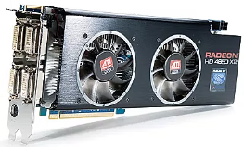
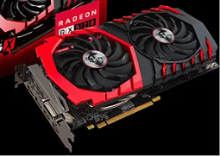
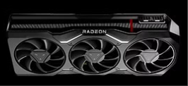
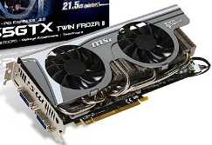
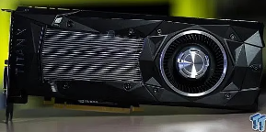
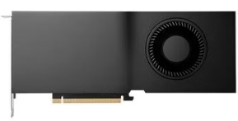
Radeon R700 – ATI: Reformulado após a aquisição pela AMD em 2006, introduziu suporte ao Shader geométrico e, foi pioneiro no uso de memória GDDR5.
Artic Islands séries 400 e 500 – AMD: Em 2010, a ATI foi renomeada para AMD e lançou as séries 400 e 500 que foram as primeiras a introduzir as GPUs Polaris.
AMD Radeon RX séries 7000
2008
2010
2016
2018
2022
2025
GeForce séries 400 e 500 - Nvidia: Com a microarquitetura Fermi o GF100, tinha suporte a OpenGL 4.0 e Direct3D 11, mas nenhum modelo totalmente habilitado foi lançado.
GeForce GTX séries 16 e RTX séries 20 – Nvidia: A série 16 estreou a memória GDDR6, enquanto a série 20 introduziu ray tracing em tempo real, otimizados para processar quadtrees, hierarquias esféricas e testes de colisão.
Lançamento Nvidia GeForce série RTX 5000, AMD série RX 9070.
Notes:
4

Slide 5

Processo de Renderização
É o processo de finalização de imagens digitais ou modelos 3D, combinando sombras, iluminação e texturas para gerar o resultado final. É usada em videogames, filmes animados e projetos arquitetônicos.
Renderização em Tempo Real
Pré-Renderização
Empregada principalmente no cinema para criar efeitos e imagens realistas, renderizando-as com antecedência. O processo pode ser demorado, dependendo da complexidade da imagem e dos recursos do sistema.
É usada no desenvolvimento de jogos para criar gráficos interativos em movimento, gerando imagens instantaneamente.
Notes:
7

Slide 6
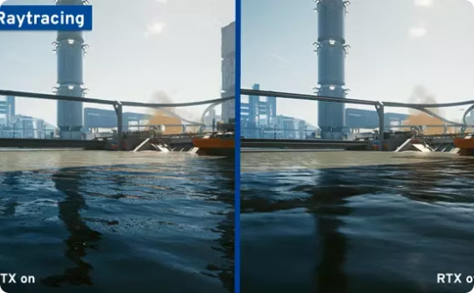
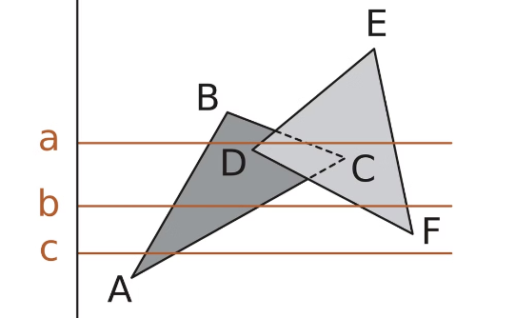
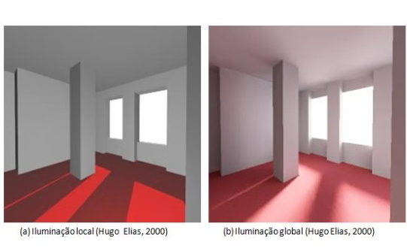
Tecnologias Populares
Ray tracing
Scanline
Radiosidade
Simula a luz natural com raios virtuais realistas.
É um algoritmo rápido que trabalha com linhas, processando apenas a área visível pela câmera. Cada linha é tratada separadamente, identificando objetos intersectados e calculando as cores dos pixels correspondentes.
Simula a reflexão de luz em superfícies difusas, fazendo com que cada pixel tenha sua própria cor e influencie a luz.
Notes:
8

Slide 7

Notes:
8

Slide 8
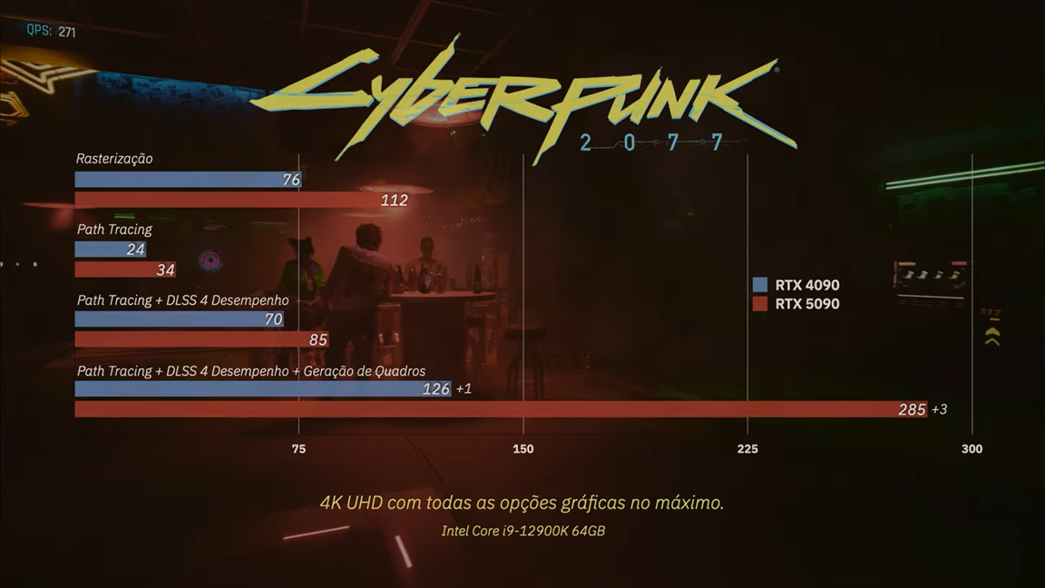
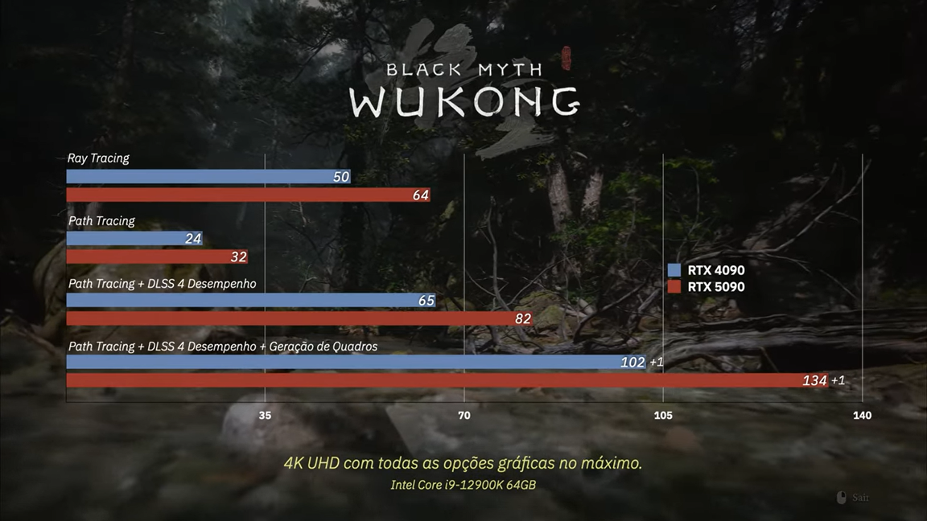
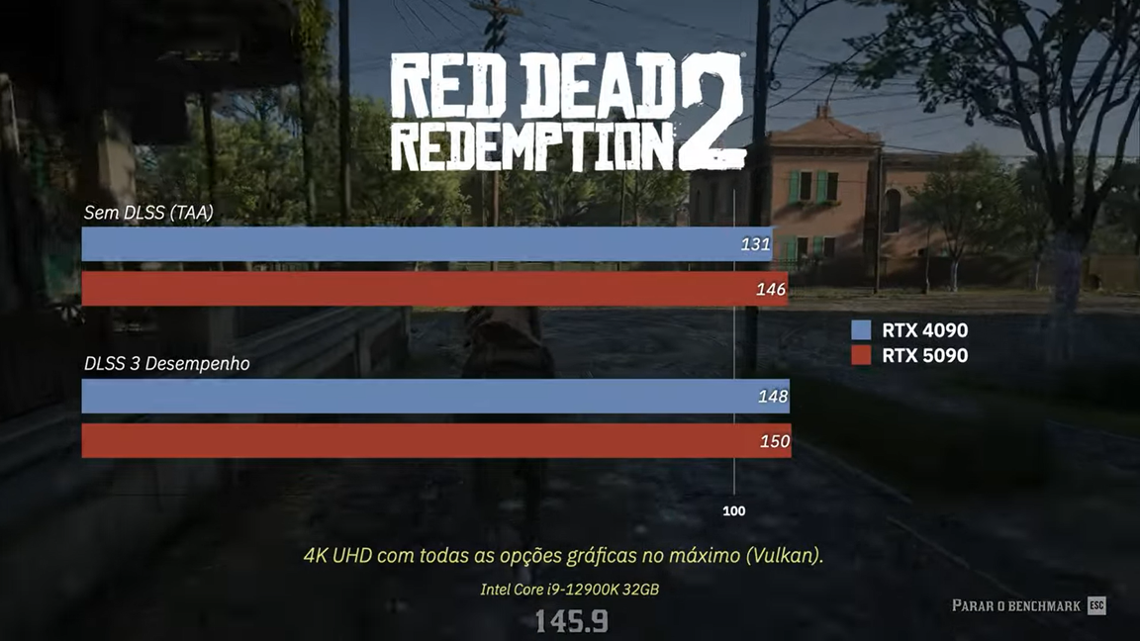
Cyberpunk 2077 (2020) - otimizado para RTX 5090
Black Myth Wukon (2024) - otimizado para RTX 5090
Red Dead Redemption 2 (2018) - limitador passou a ser a CPU
Notes:
8

Slide 9



Papel das Placas Gráficas na Renderização
Redução do Tempo de Renderização
As GPUs permitem renderizar imagens e animações mais rapidamente do que as CPUs, economizando tempo e recursos.
Melhor Qualidade Visual
lidam com detalhes complexos e efeitos realistas, proporcionando imagens de maior qualidade.
Aceleração de Ray Tracing
GPUs atuais oferecem soluções dedicadas para simular a luz e os reflexos de forma mais realista.
Software de Renderização
Unity
Blender
Maya
Desenvolvimento de jogos
Artistas individuais e estúdios de cinema
Animadores e artistas 3D
Notes:
9

Slide 10




Visualização Científica
A visualização científica usa computação gráfica para representar dados, ajudando cientistas a explorar e analisar informações complexas de simulações, experimentos ou observações.
Papel das Placas Gráficas na Visualização Científica
Processamento Paralelo
Renderização 3D
Visualização de Dados em Tempo Real
Permite processar grandes volumes de dados, acelerando a renderização e possibilitando a visualização em tempo real de dados 3D e simulações.
Essencial para visualizar estruturas moleculares, simulações de fluidos e dados astronômicos, facilitando a análise em tempo real.
Permite que cientistas analisem fenômenos complexos em tempo real, auxiliando na tomada de decisões e na pesquisa.
Notes:
10

Slide 11

Inteligência Artificial
As placas gráficas são fundamentais para treinar e executar modelos de IA em áreas como reconhecimento de imagem, processamento de linguagem natural, condução autônoma e geração de imagens. Sua capacidade de realizar cálculos simultâneos permite que os modelos classifiquem grandes conjuntos de dados e façam inferências de forma semelhante aos humanos.
Papel das Placas Gráficas na IA
IA Generativa
Aceleração de Aprendizado
A criação de conteúdo realista, como imagens, vídeos e texto, por meio de IA generativa, exige um poder de processamento significativo.
Processamento Paralelo
As GPUs aceleram o treinamento de redes neurais, permitindo que pesquisadores desenvolvam modelos mais complexos e precisos em menos tempo.
GPUs são projetadas para realizar cálculos paralelos, processando múltiplas tarefas simultaneamente.
Notes:
11

Slide 12
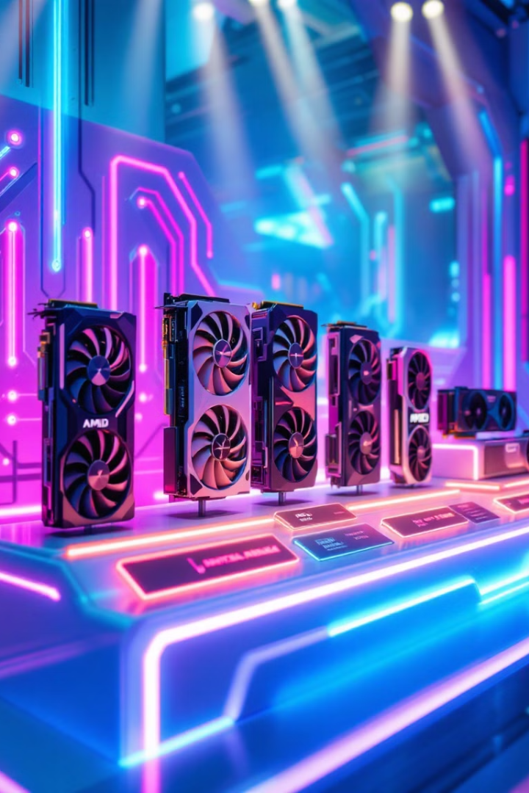
Modelos e Custos
Custo-benefício
R$ 2.150
R$ 2.084
AMD RX7600
Intel Arc A750
R$ 2.300
Nvidia GeForce RTX 4060
Lançamentos
R$ 6.333,32
AMD Radeon RX 9070
R$ 5.500 a R$ 23.000
Nvidia RTX 5070 e RTX 5090
Notes:
12

Slide 13

Conclusão
À medida que a tecnologia avança, a demanda por poder de processamento gráfico continua a crescer. As placas gráficas, com a capacidade de processamento paralelo das GPUs tornam-as indispensáveis para tarefas que exigem grande poder computacional, desempenhando um papel fundamental em diversas áreas, impulsionando a inovação e abrindo novas possibilidades.
Notes:
13

Slide 14
Referencias
https://www.hostinger.com.br/tutoriais/renderizacao
https://www.timetoast.com/timelines/evolucao-das-placas-graficas
https://www.ibm.com/br-pt/topics/gpu
https://pgcomp.ufba.br/visualizacao-cientifica
https://paulohscwb.github.io/visualizacao-cientifica/
https://www.voke.tech/blog/o-que-e-gpu/
https://www.nvidia.com/pt-br/ai-on-rtx/
https://www.nvidia.com/pt-br/ai-on-rtx/
Notes:
14

